Slide 1
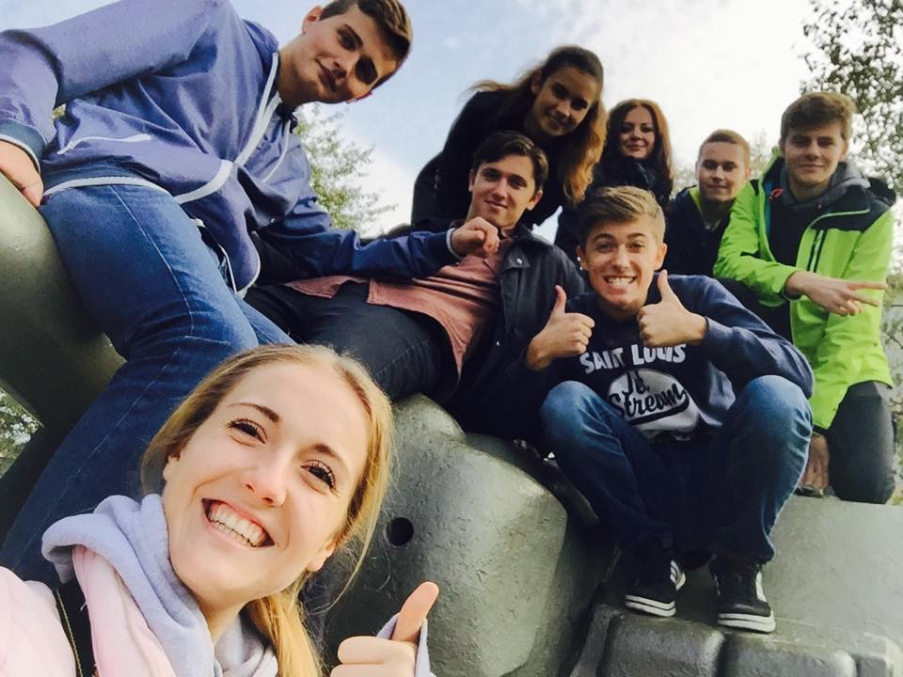
EXKURZIA
Naša Tour
Brillová, Harvanová, Kubanková, Stajančo, Novotný, Hromják, Sabovčík, Verešpej

Slide 2
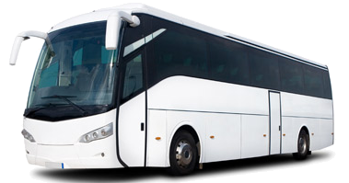
ŠTART

Slide 3
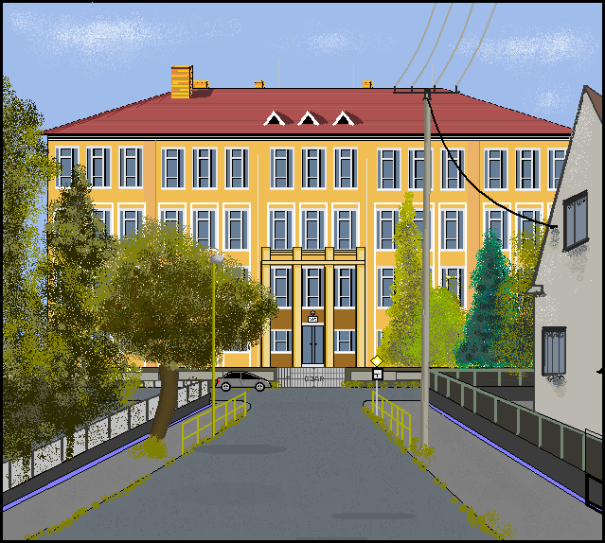
SVIDNÍK
Tour
Okrúhle
Giraltovce
PREŠOV
Kapušany

Slide 4
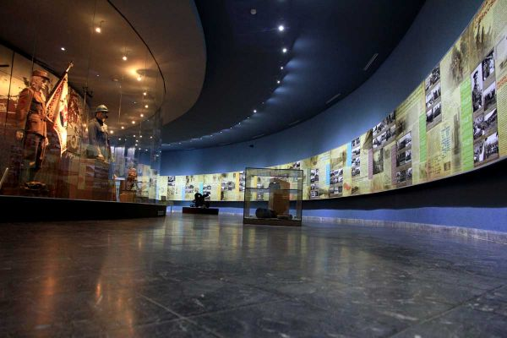
Vojenské historické múzeum Svidník
1. ETAPA: Prešov ---------------------------------------------------------Svidník

Slide 6
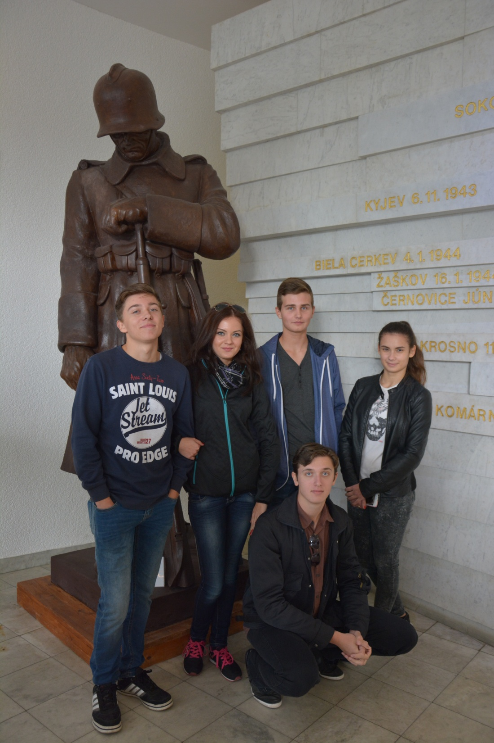
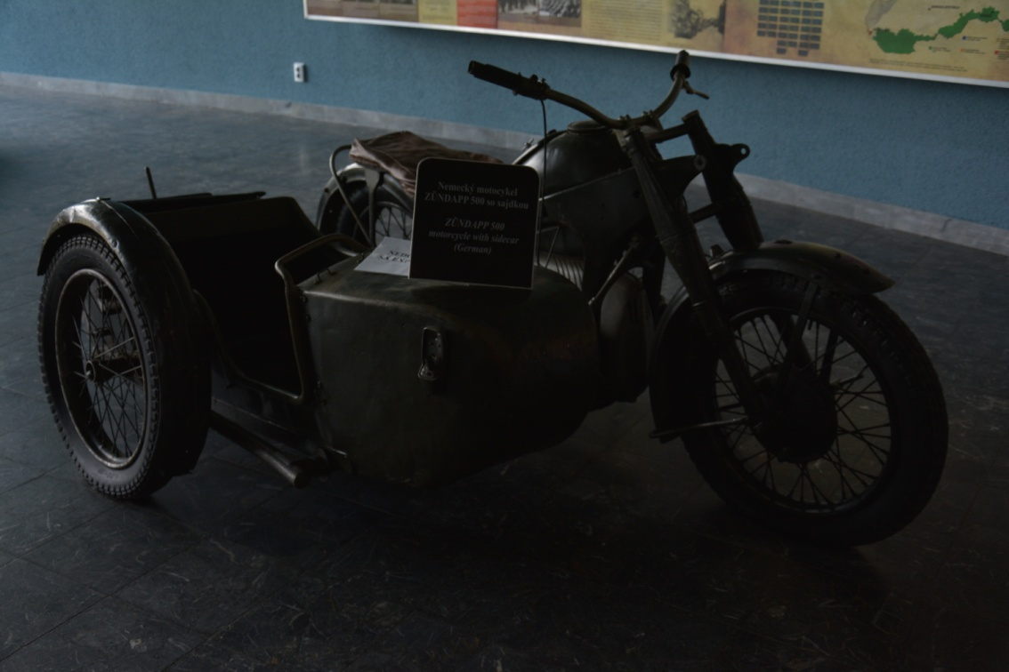
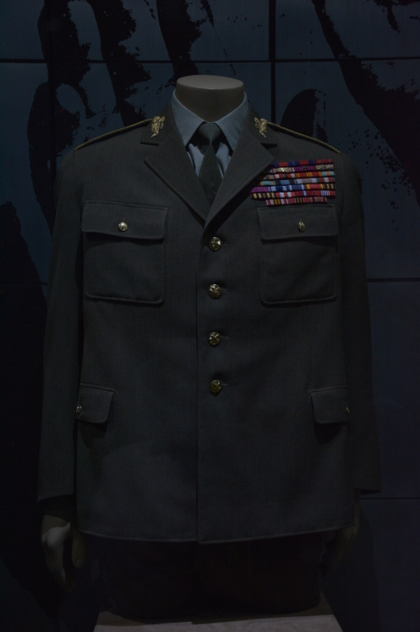

Slide 7
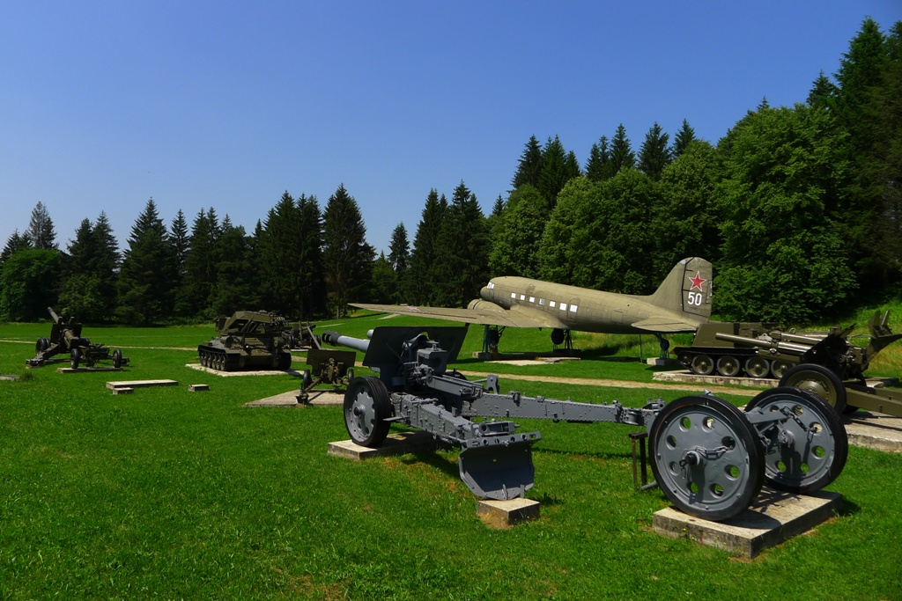
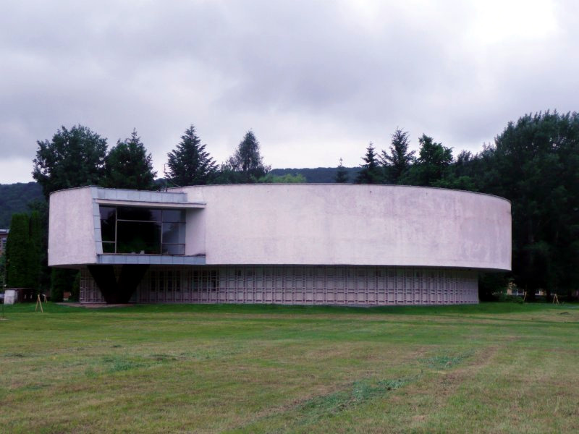
PARK BOJOVEJ DRUŽBY
MÚZEUM

Slide 8
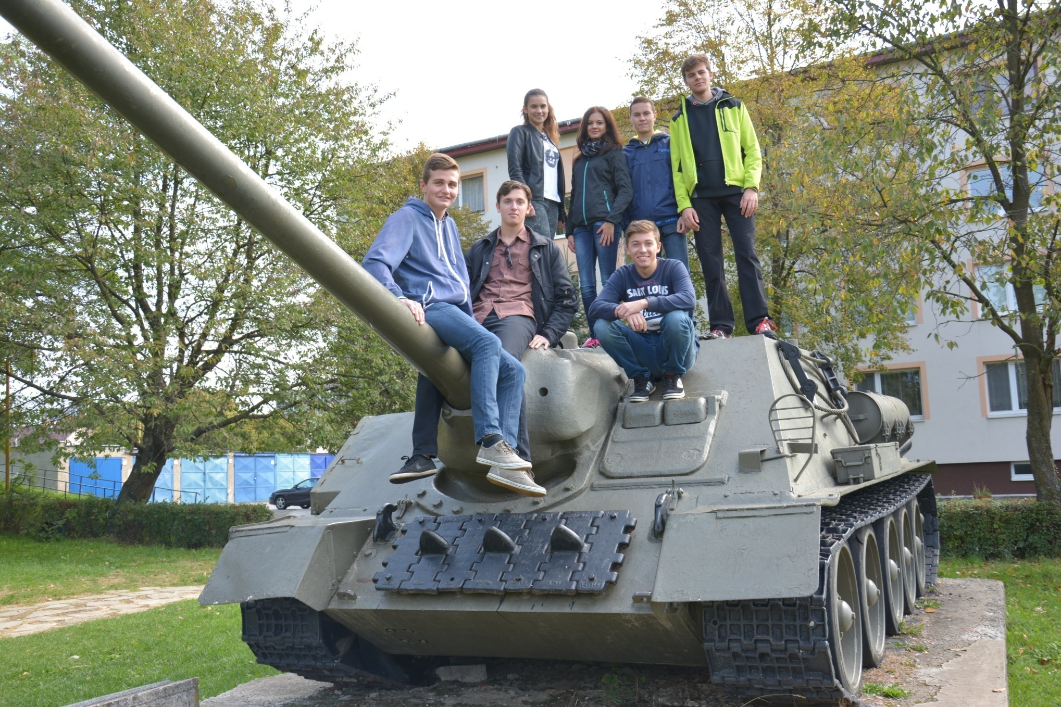
Park bojovej družby

Slide 9
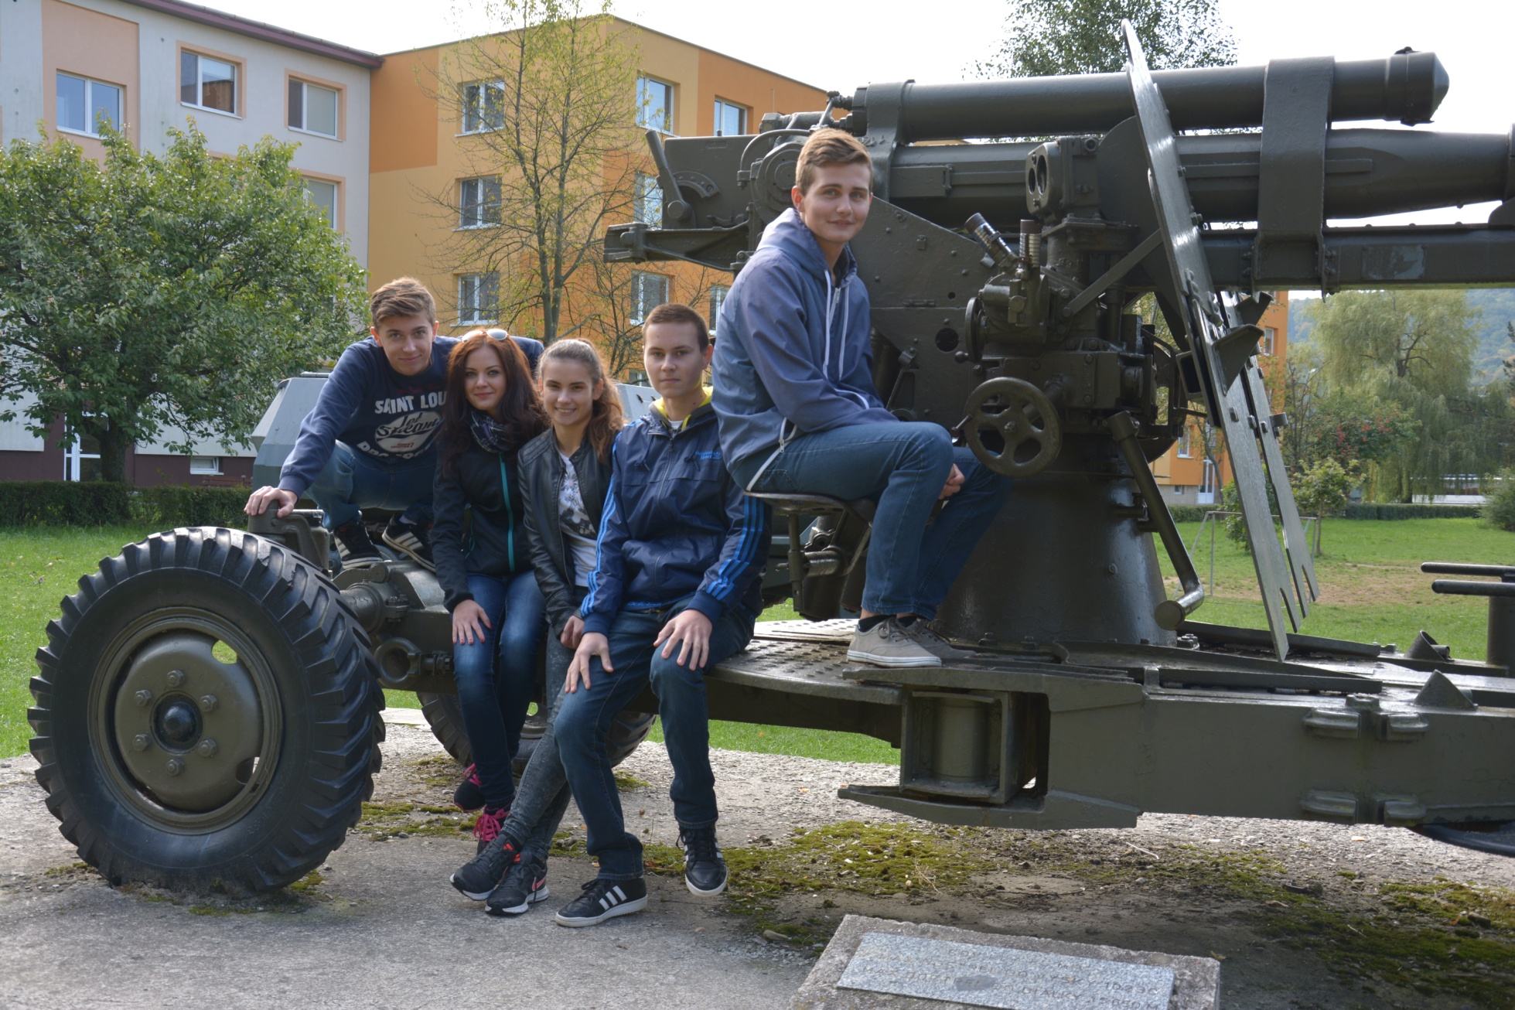

Slide 10
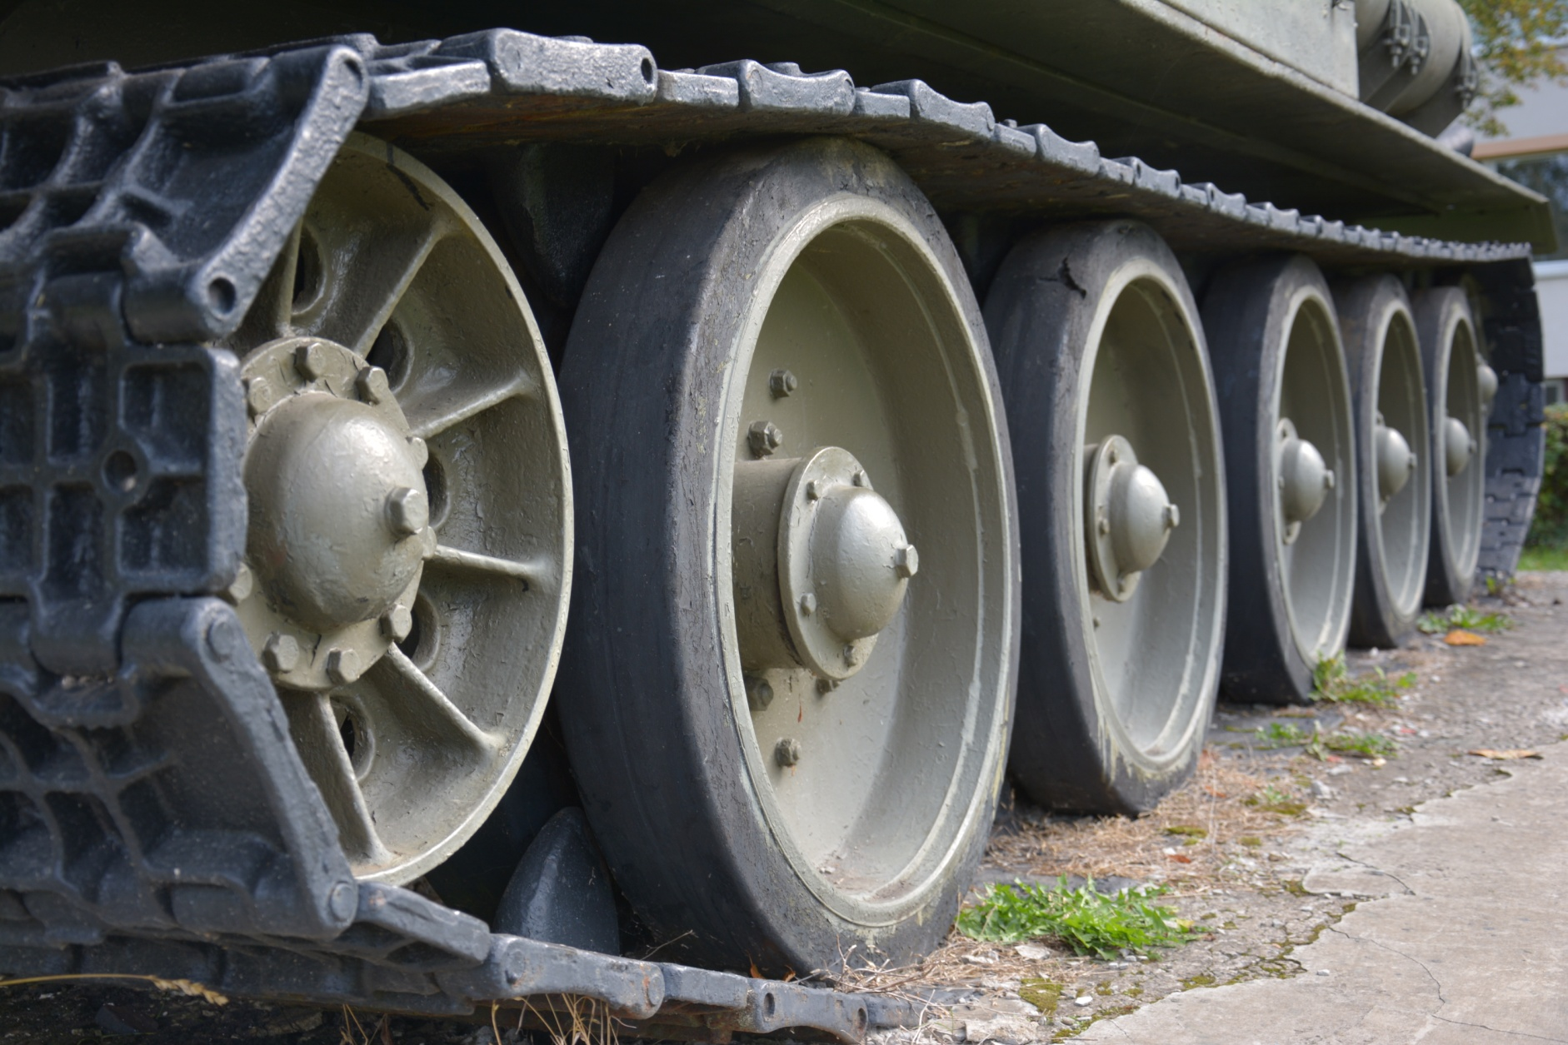

Slide 11
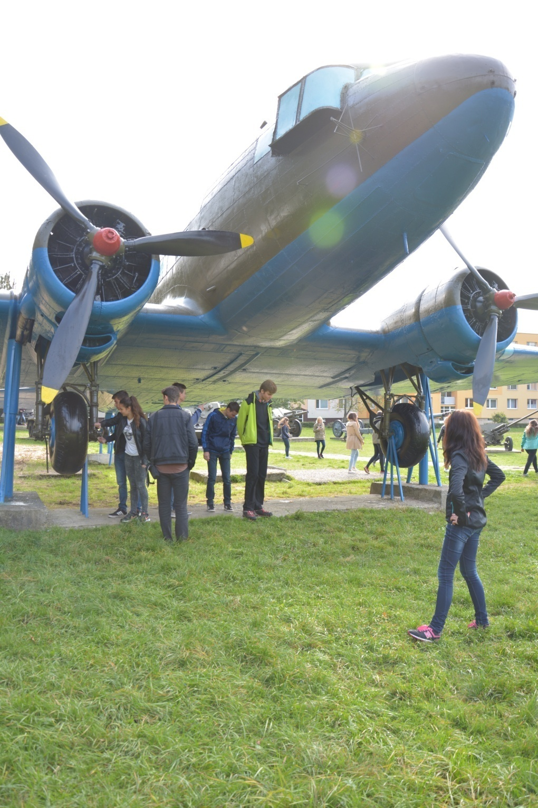
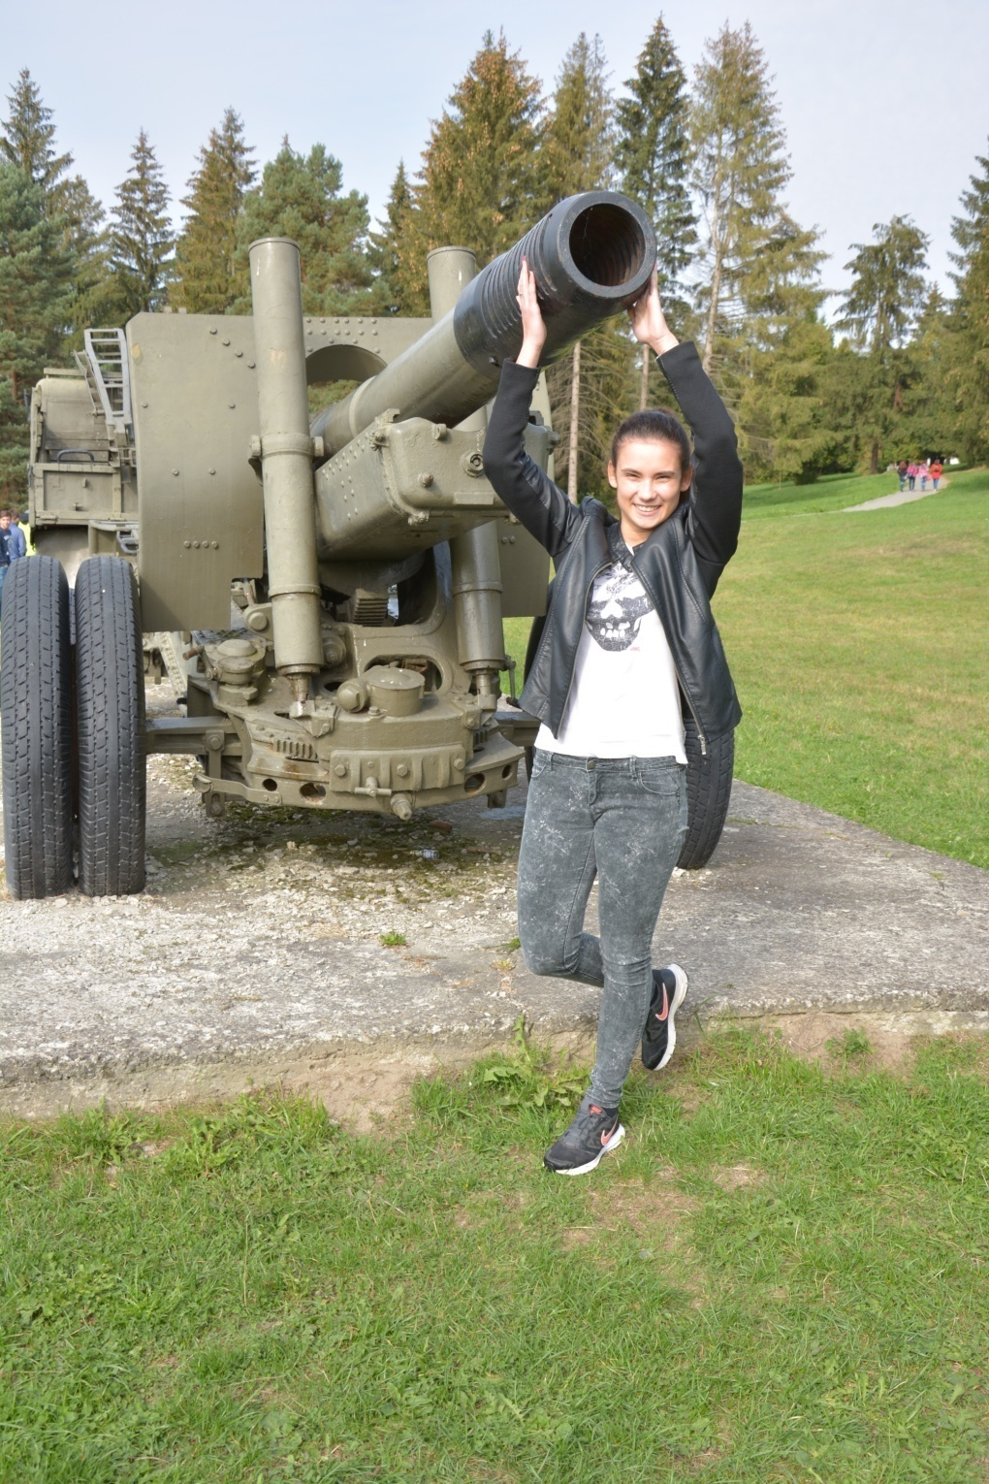

Slide 12
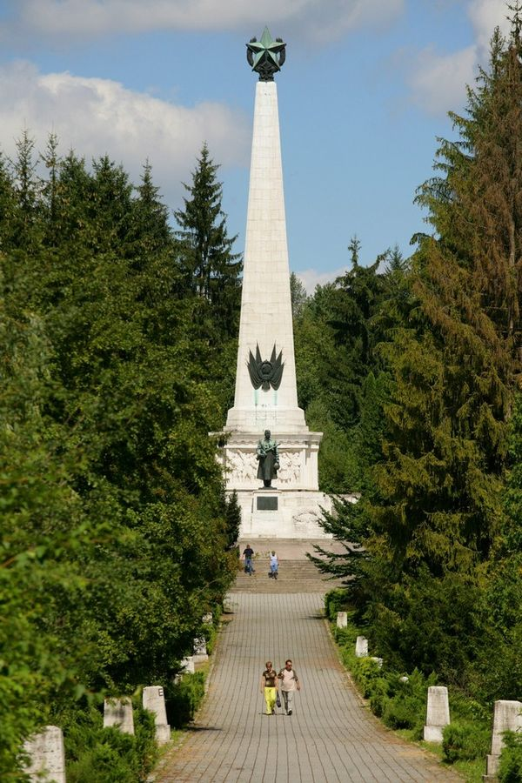
PAMäTNÍK SOVIETSKEJ ARMÁDY
PARK BOJOVEJ DRUŽBY
MÚZEUM

Slide 13
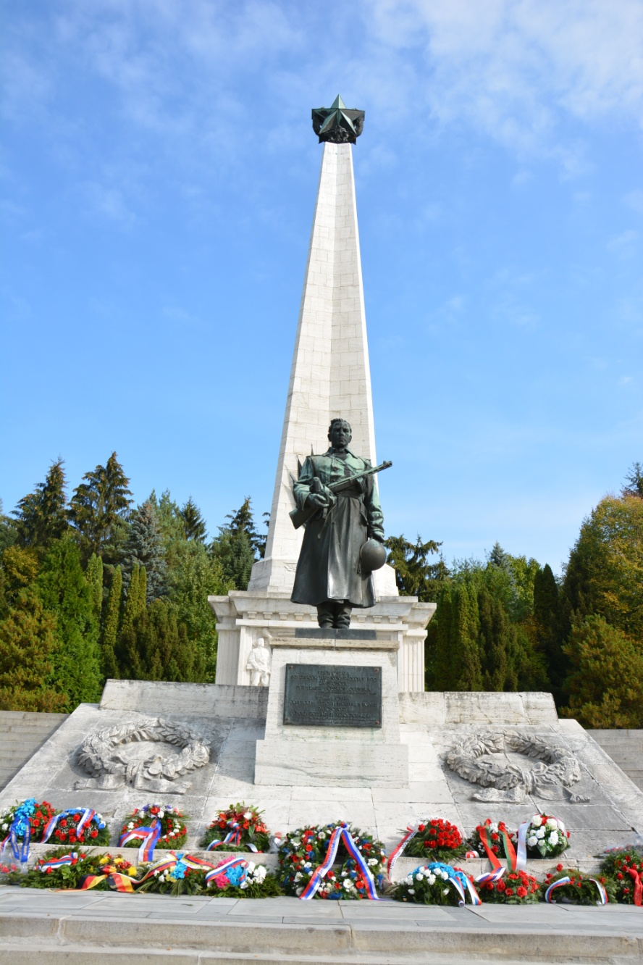
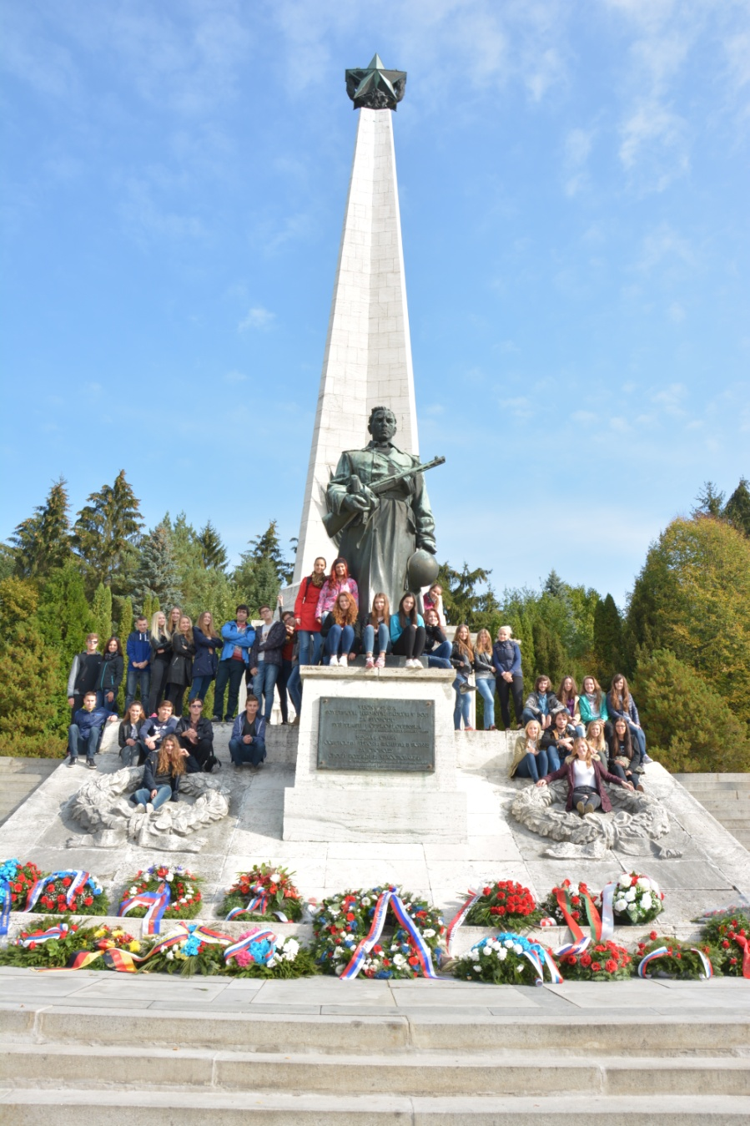
Pamätník Sovietskej/Červenej armády

Slide 14
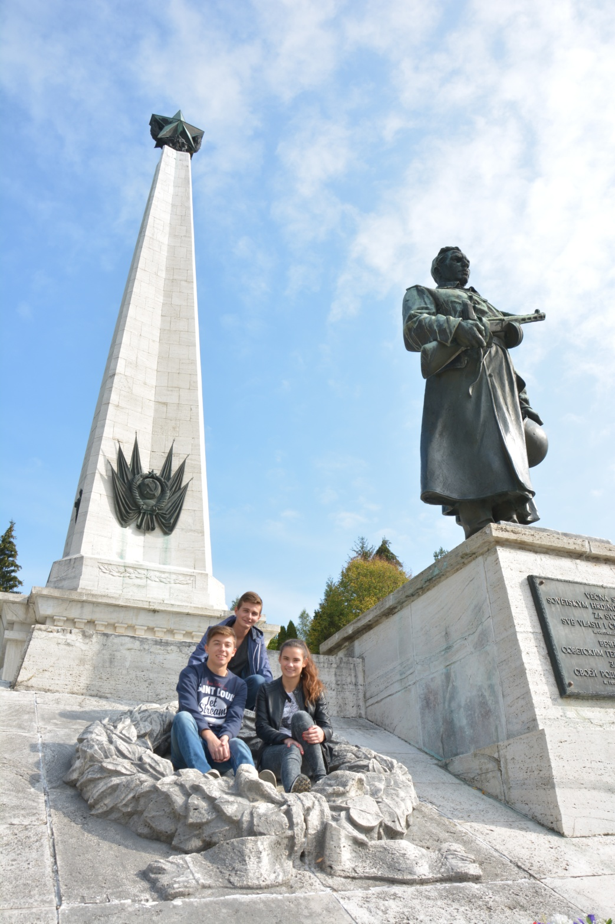
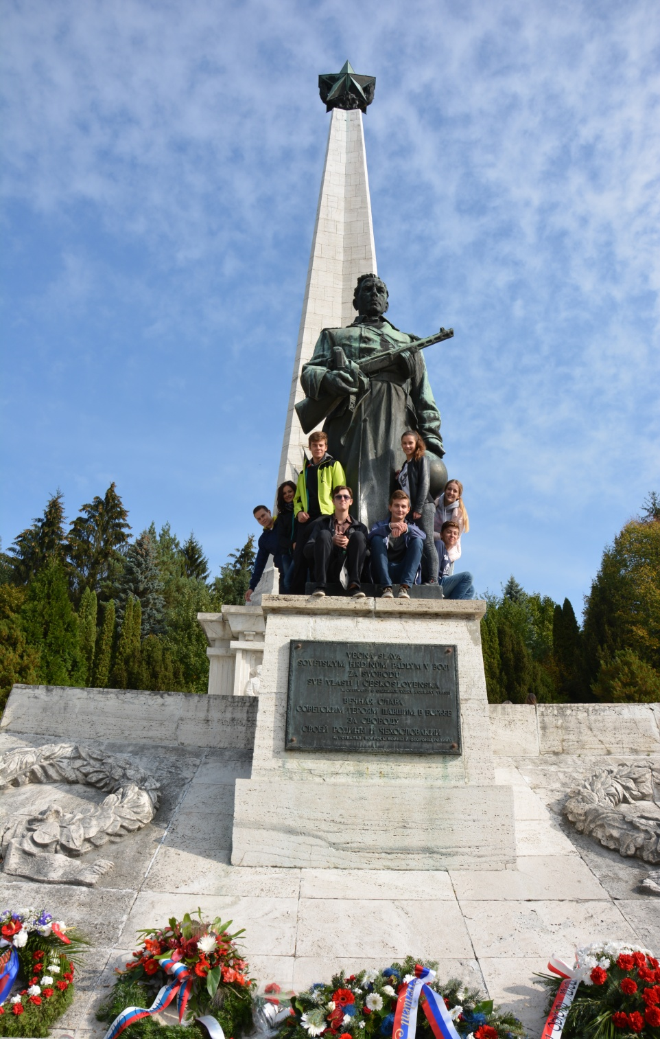

Slide 15
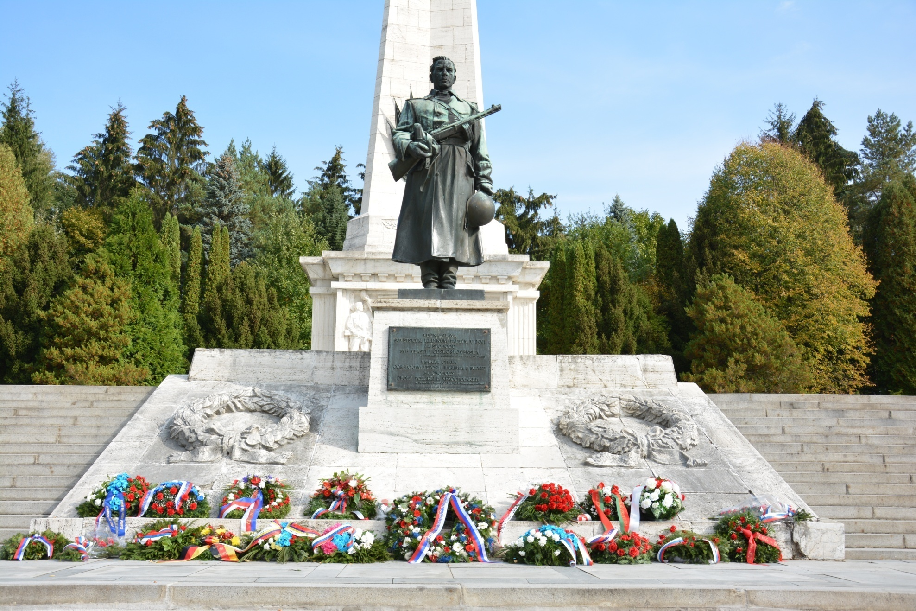

Slide 16
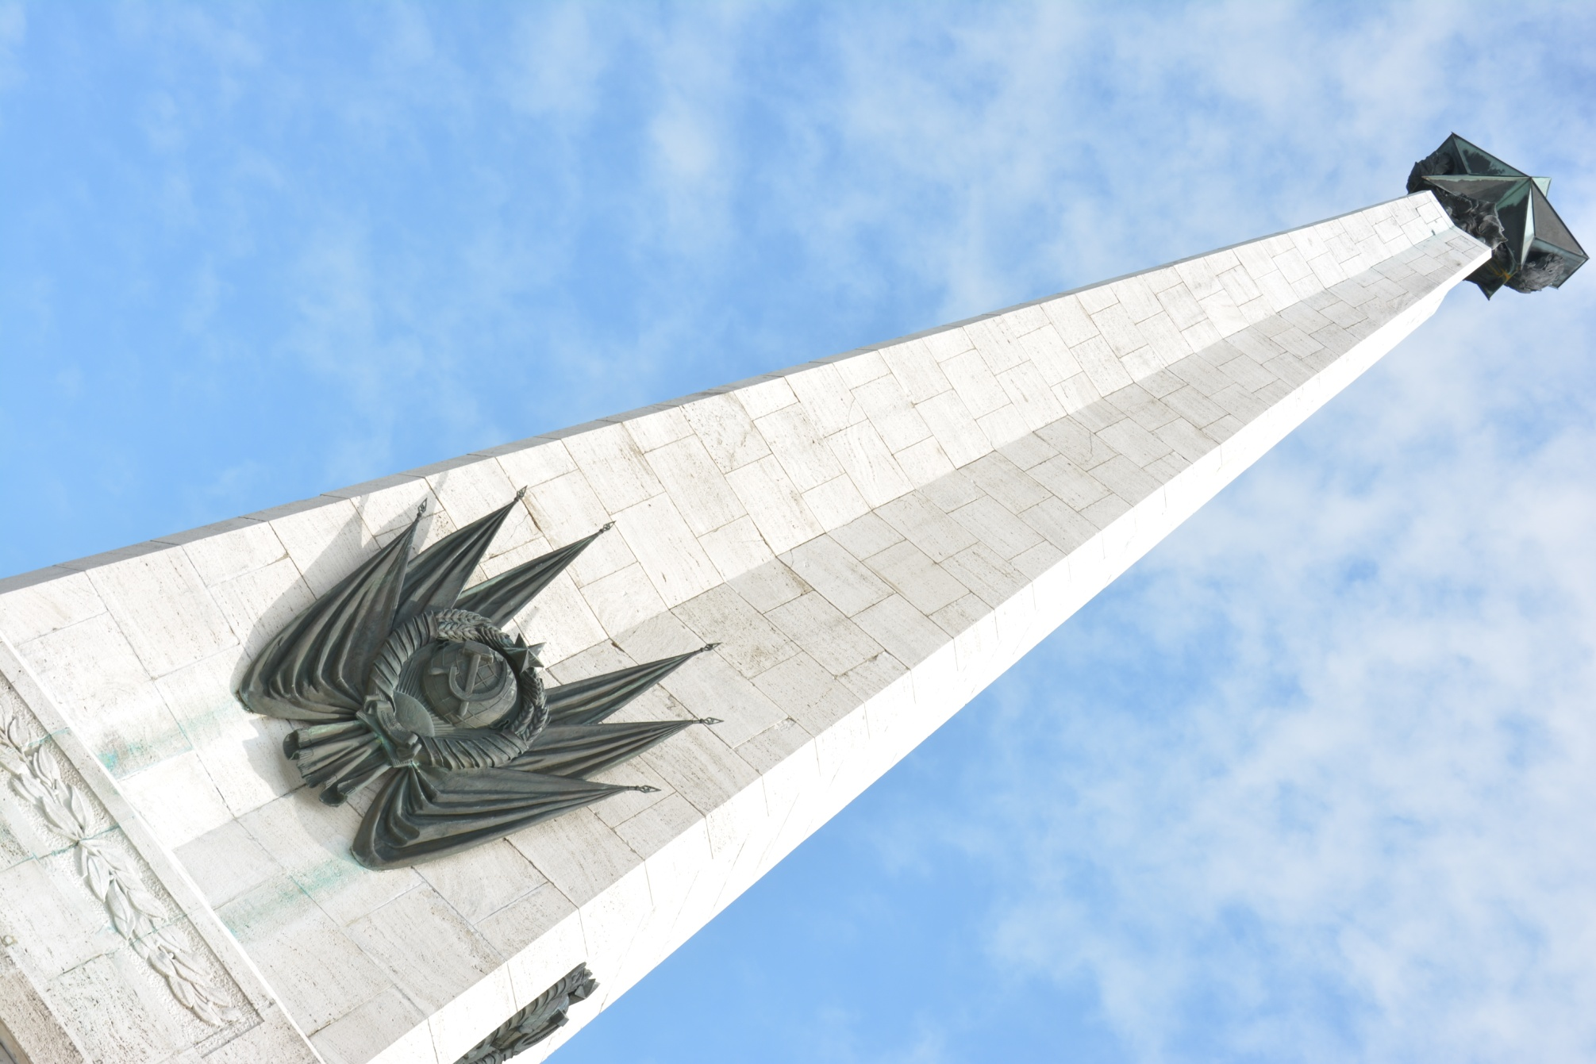

Slide 17
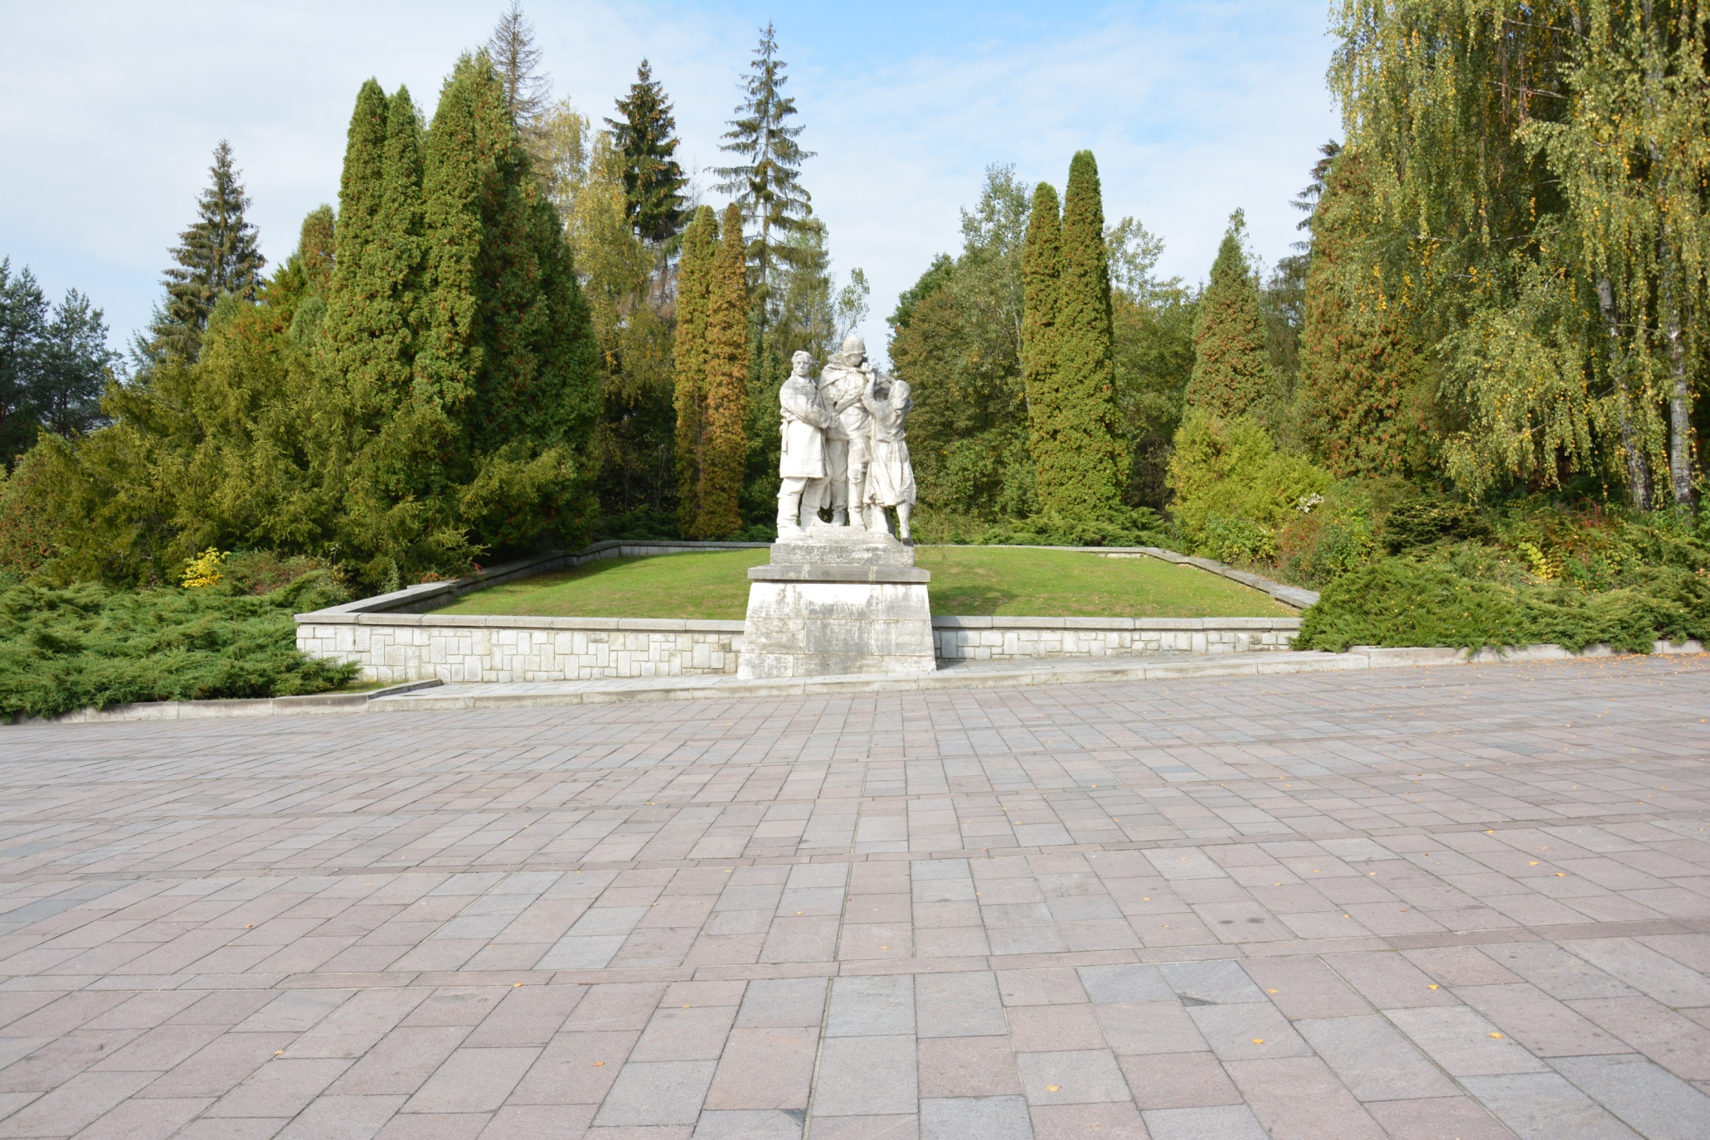

Slide 18
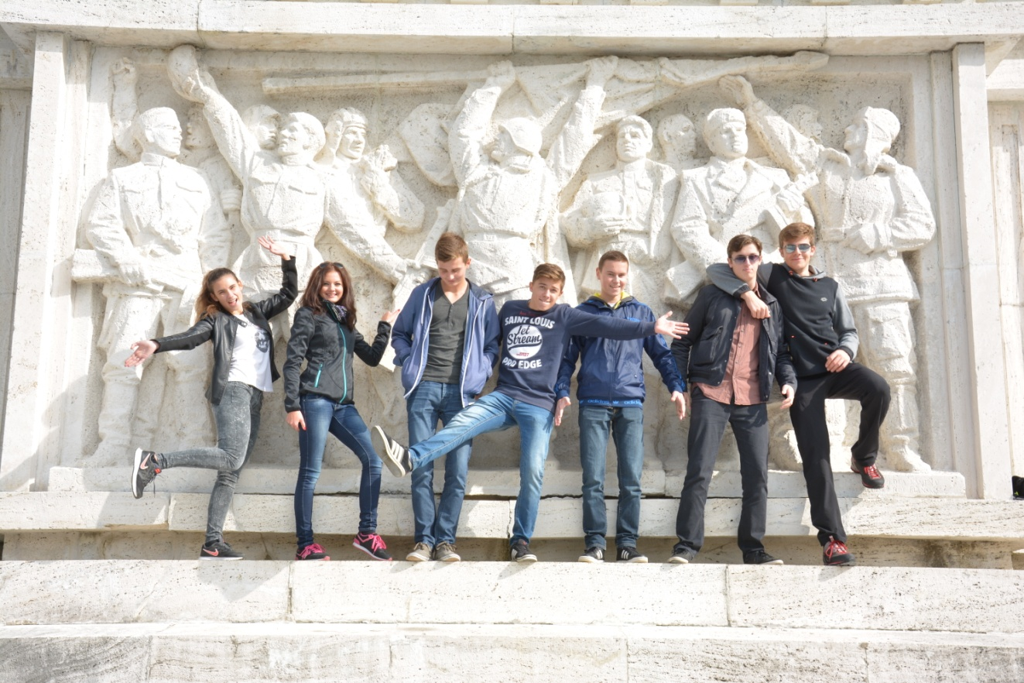
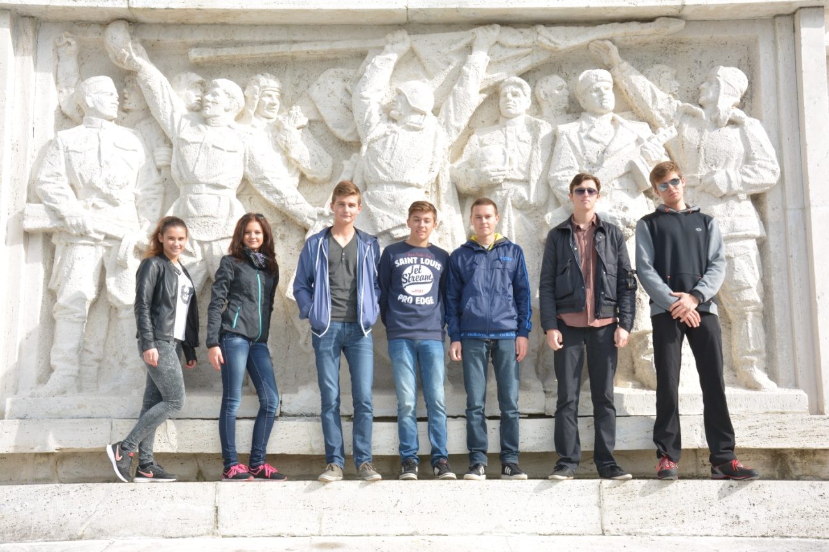

Slide 19
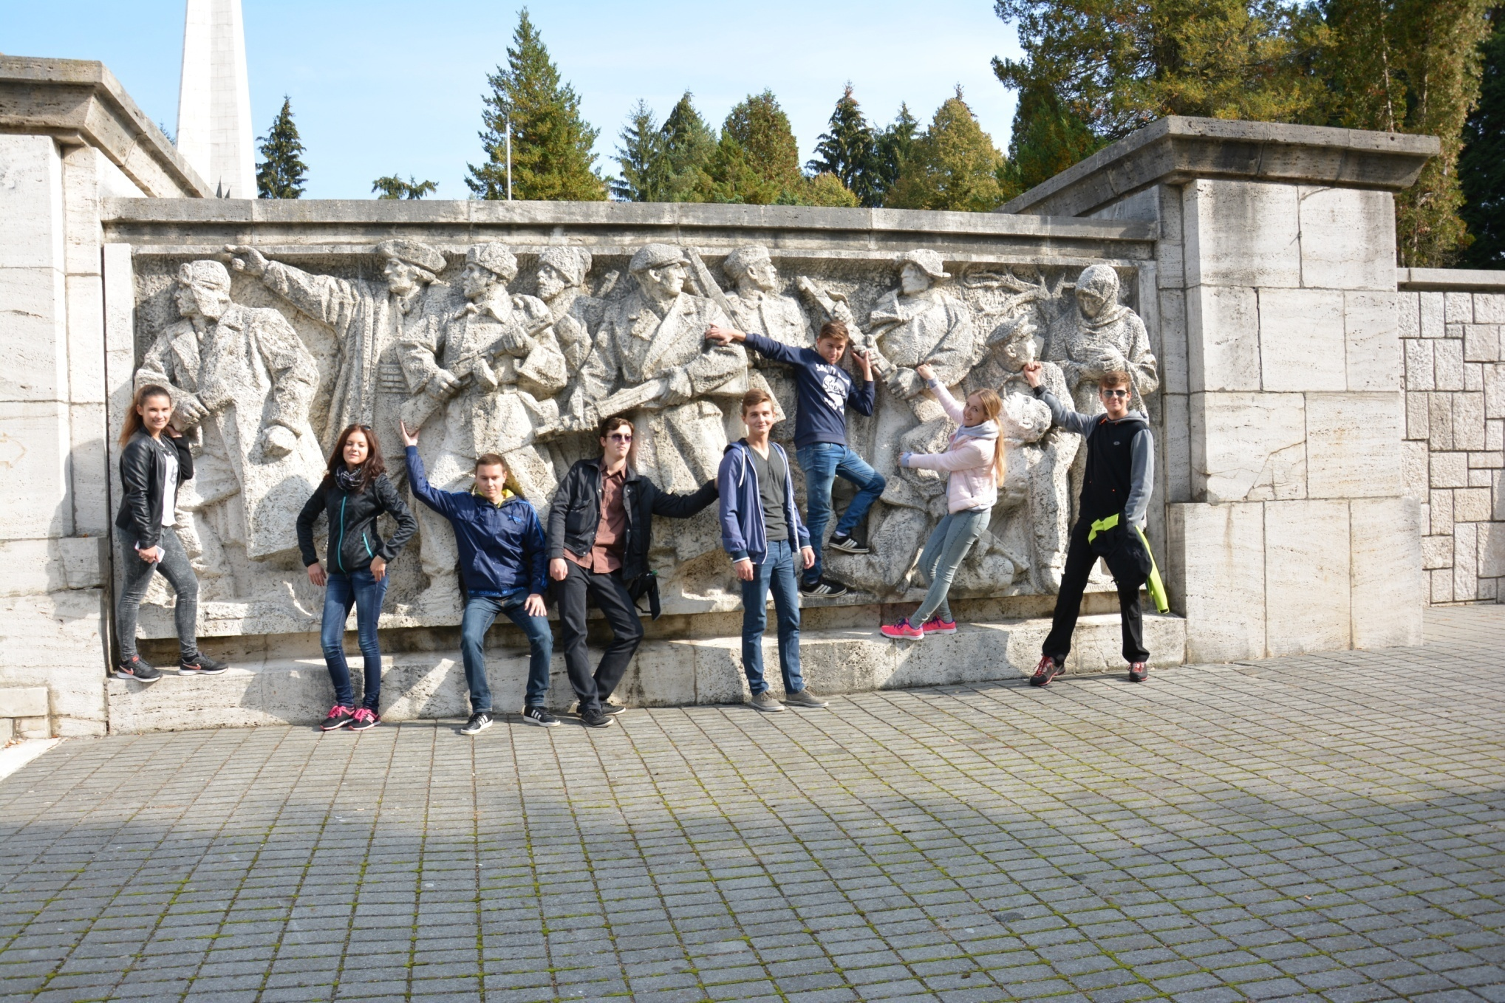

Slide 20
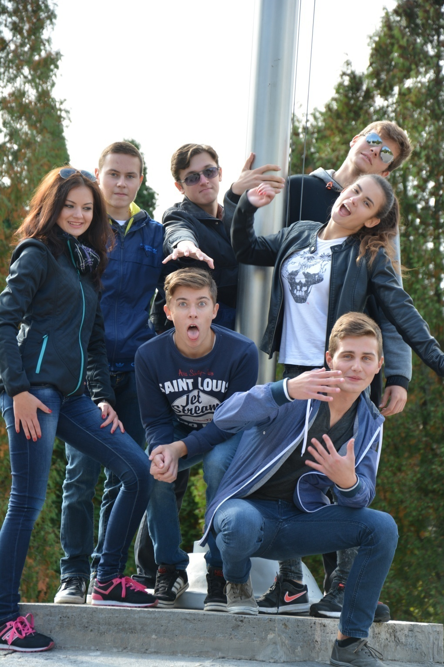
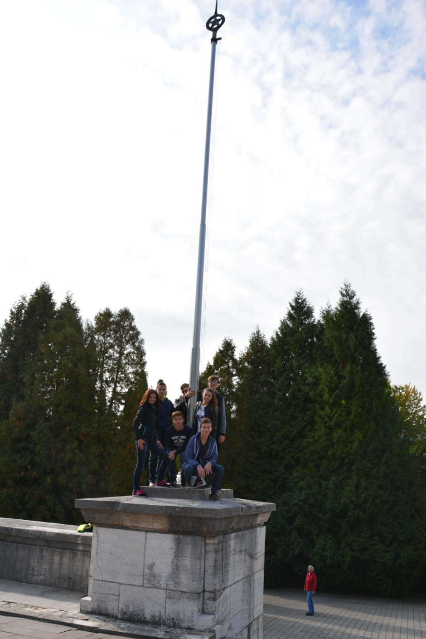
NO POĎTE UŽ !!! Na vežu sme objednaní o pol jednej.

Slide 21
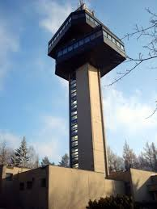
SVIDNÍK
2. ETAPA: Svidník --------------------------------------Vyšný Komárnik

Slide 22
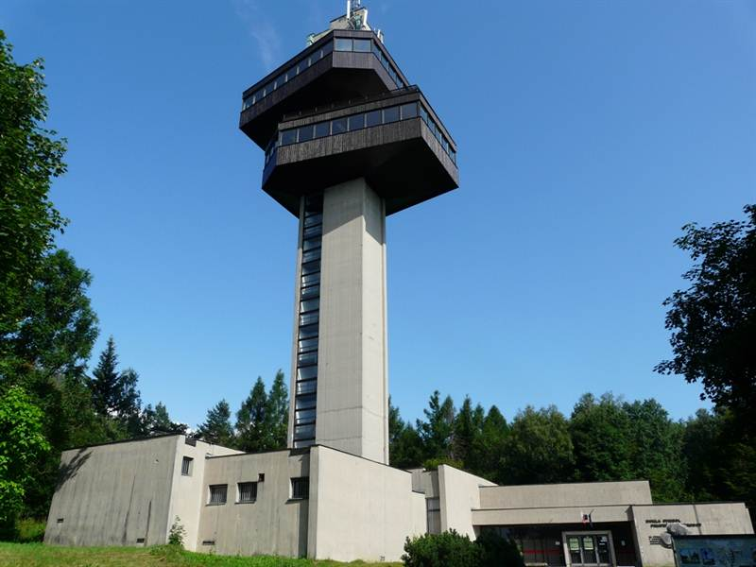

Slide 23
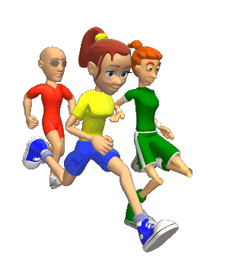
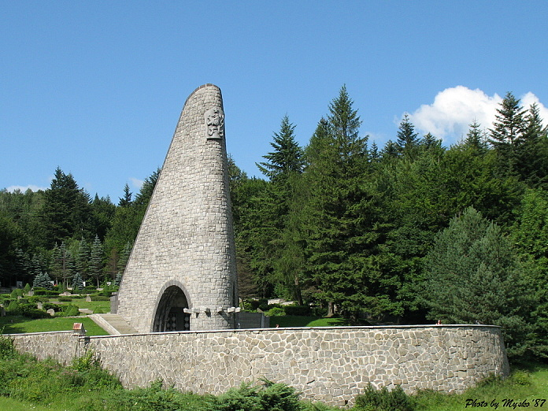
Začína kropiť ?
Už som mala byť v Michalovciach.
Vieme vobec kam ideme?
Pamätník československej armády na Dukle

Slide 24
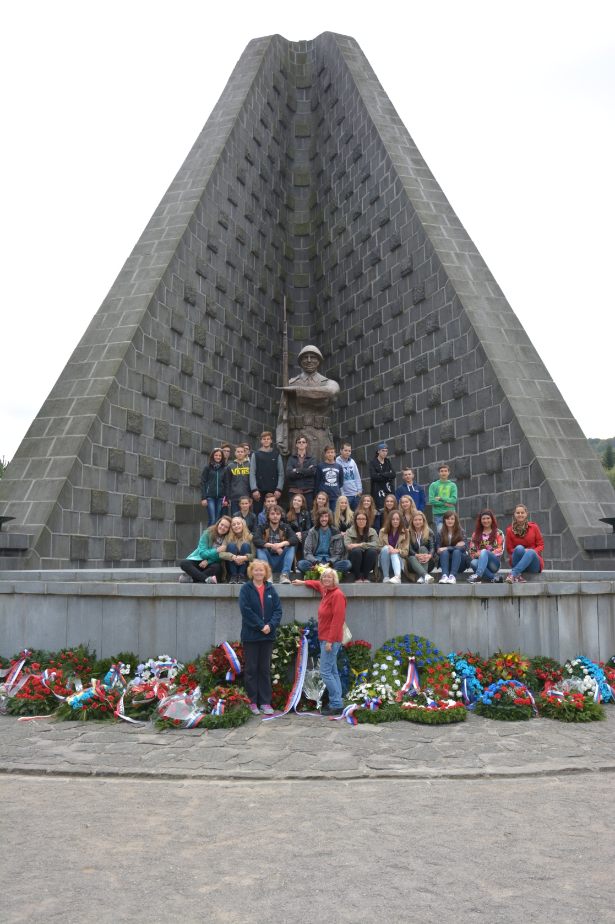
Pamätník československej armády na Dukle

Slide 25
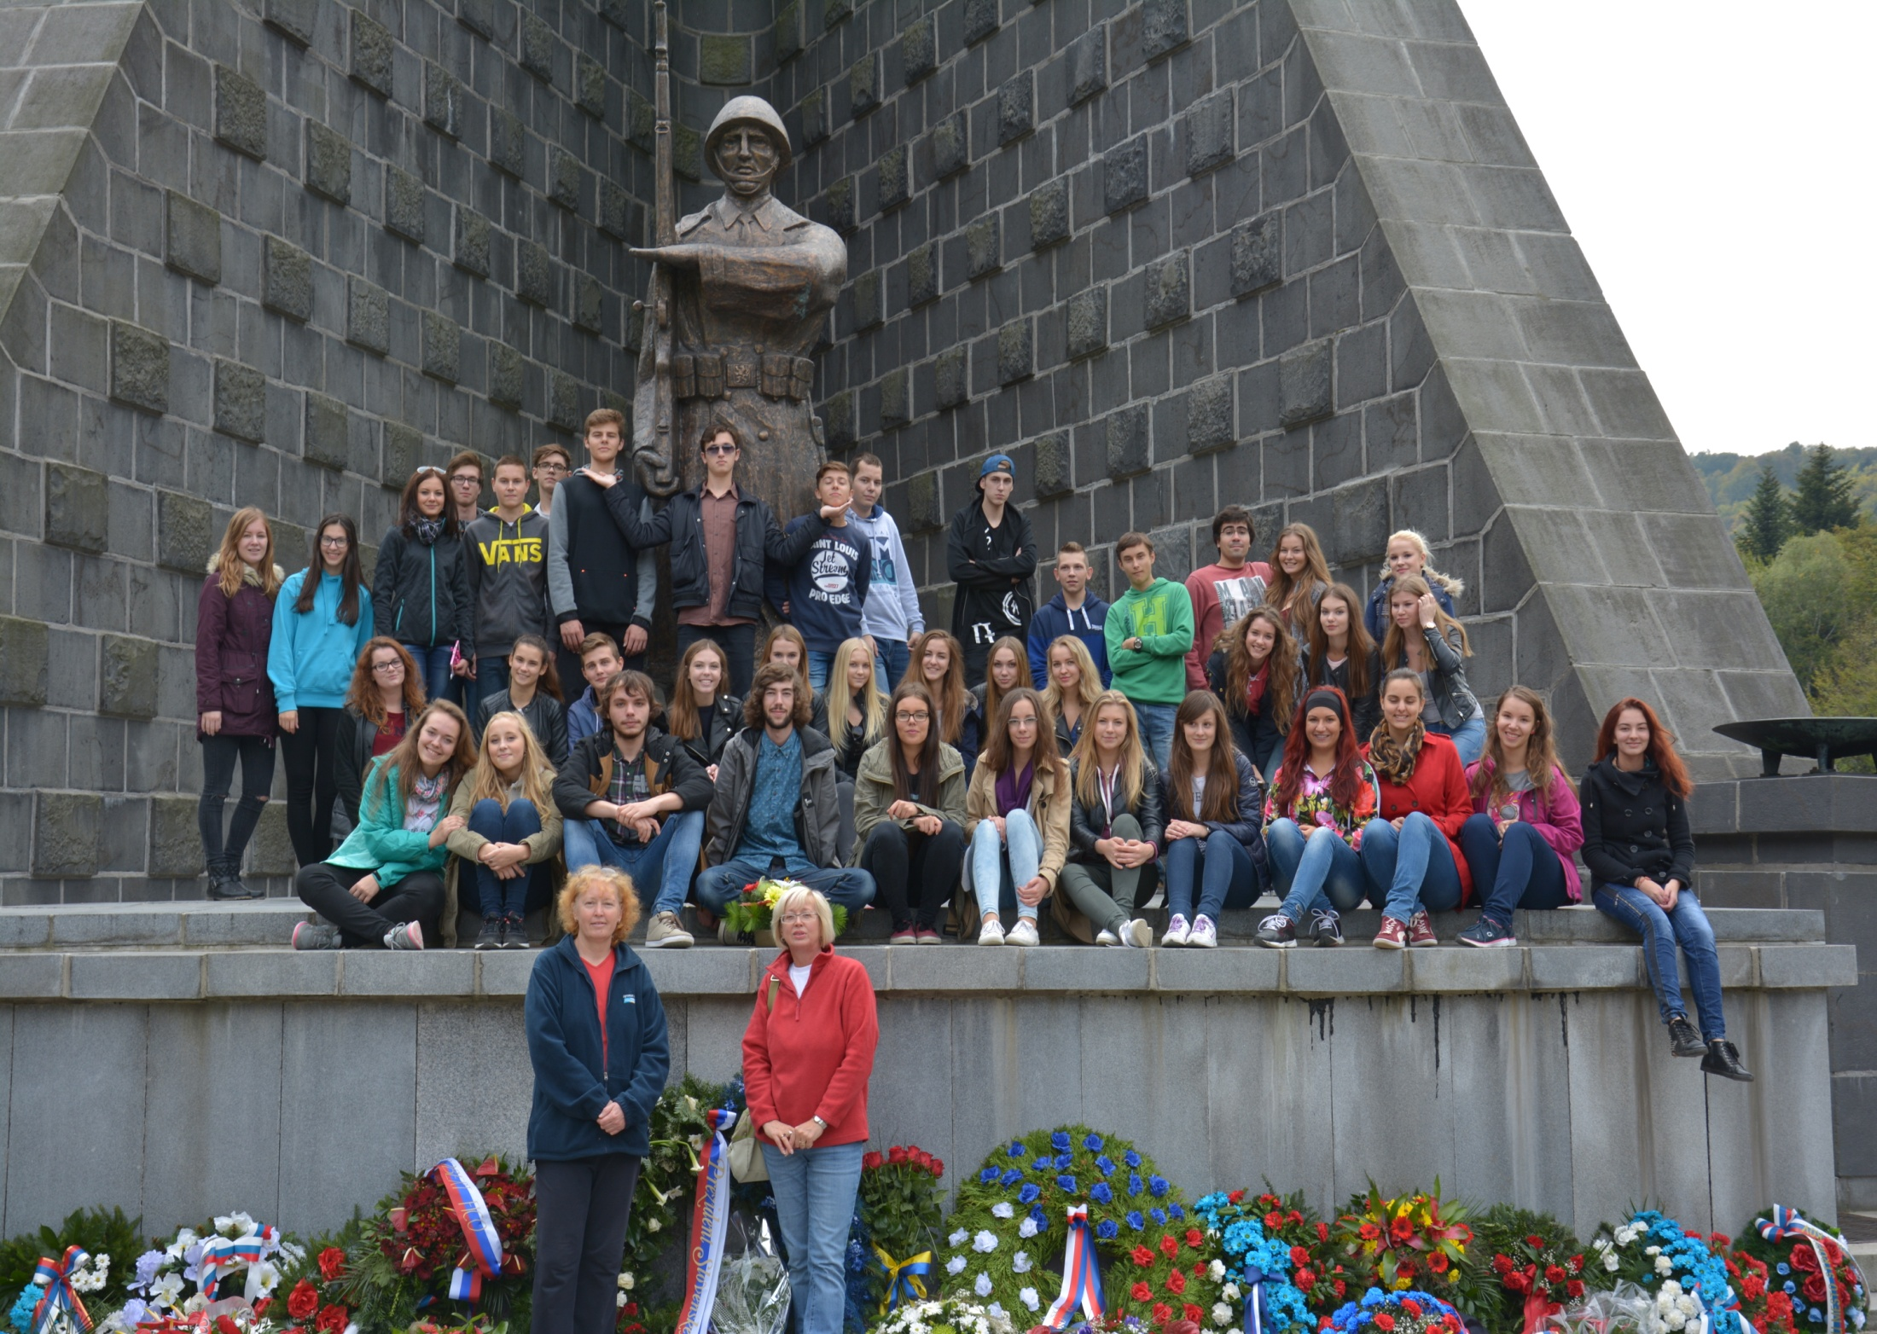

Slide 26
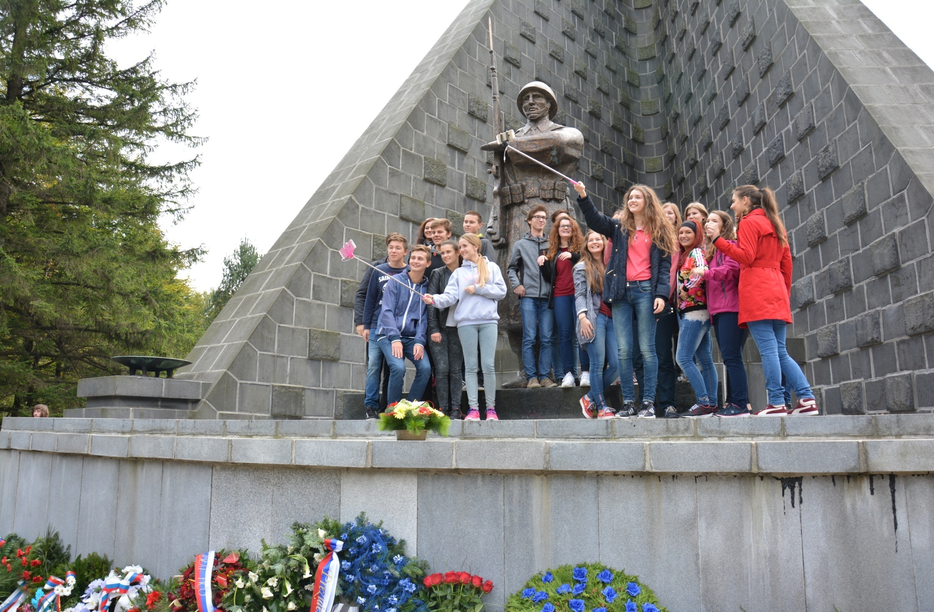

Slide 27
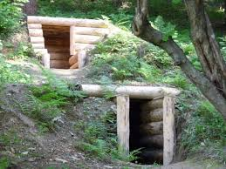
3. ETAPA: Vyšný Komárnik-------------------------------------------???
Pamätník československej armády na Dukle
bunkre

Slide 28
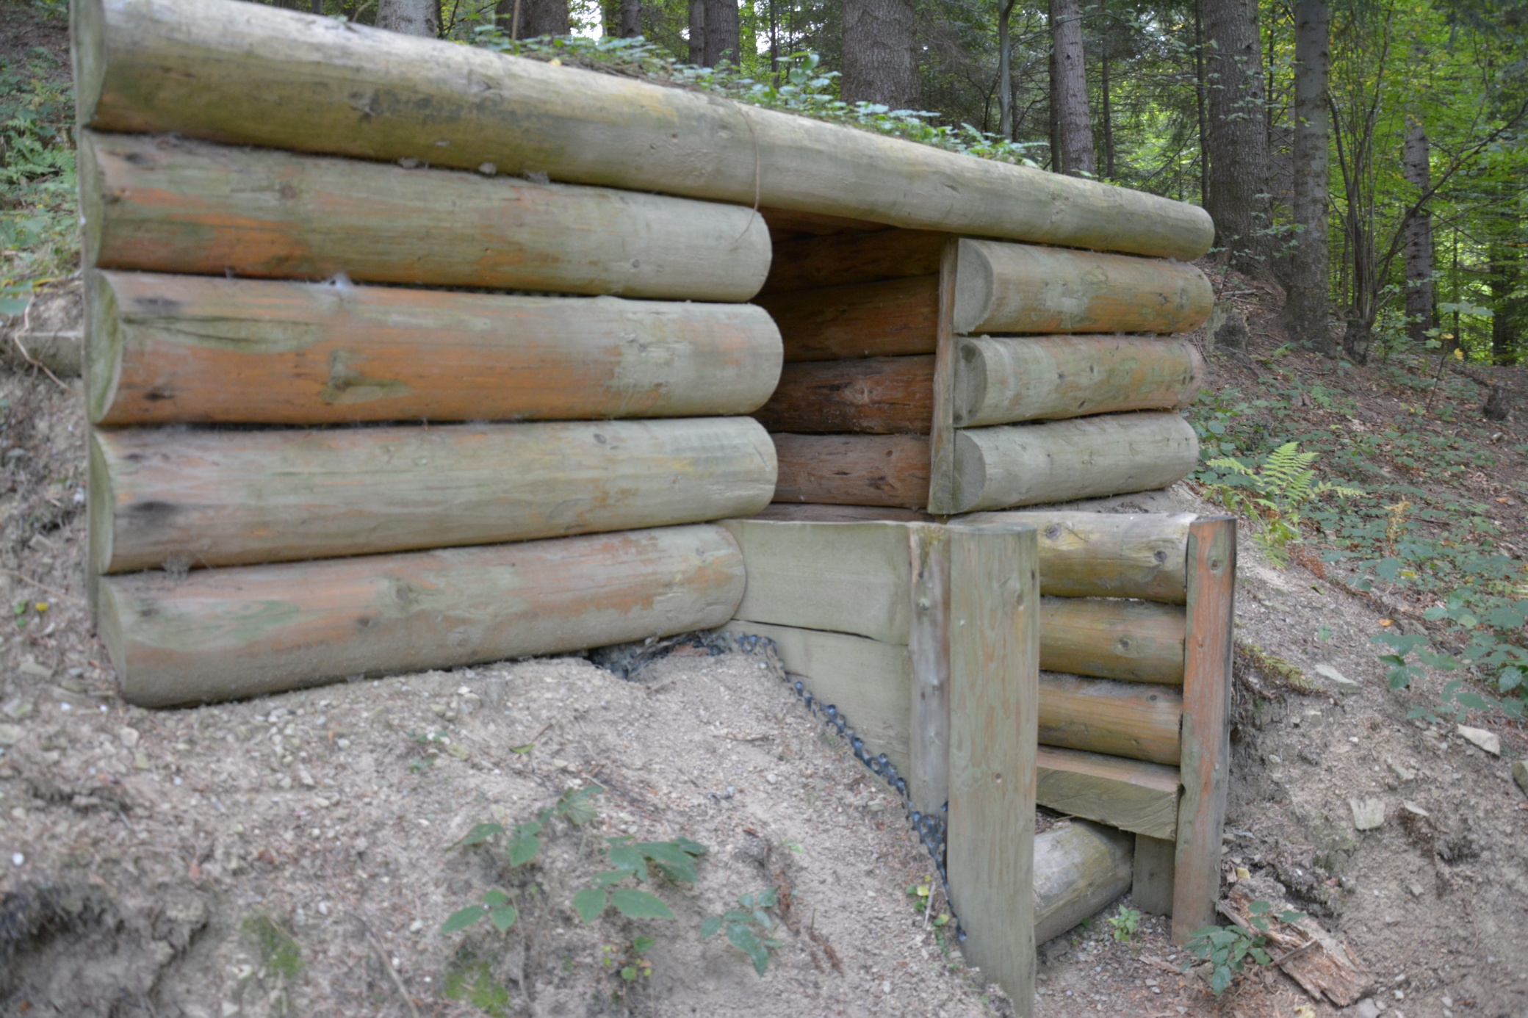

Slide 30
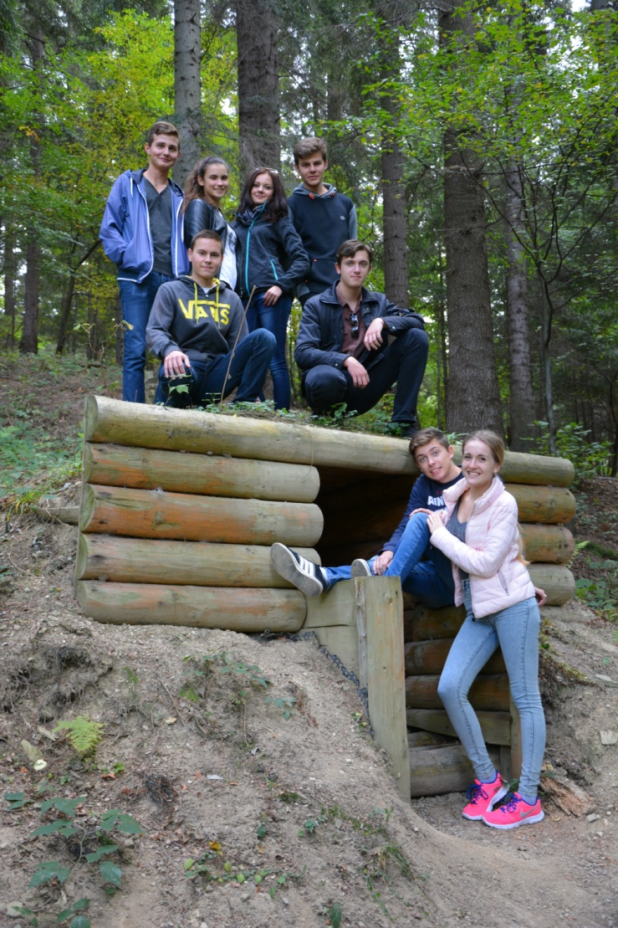
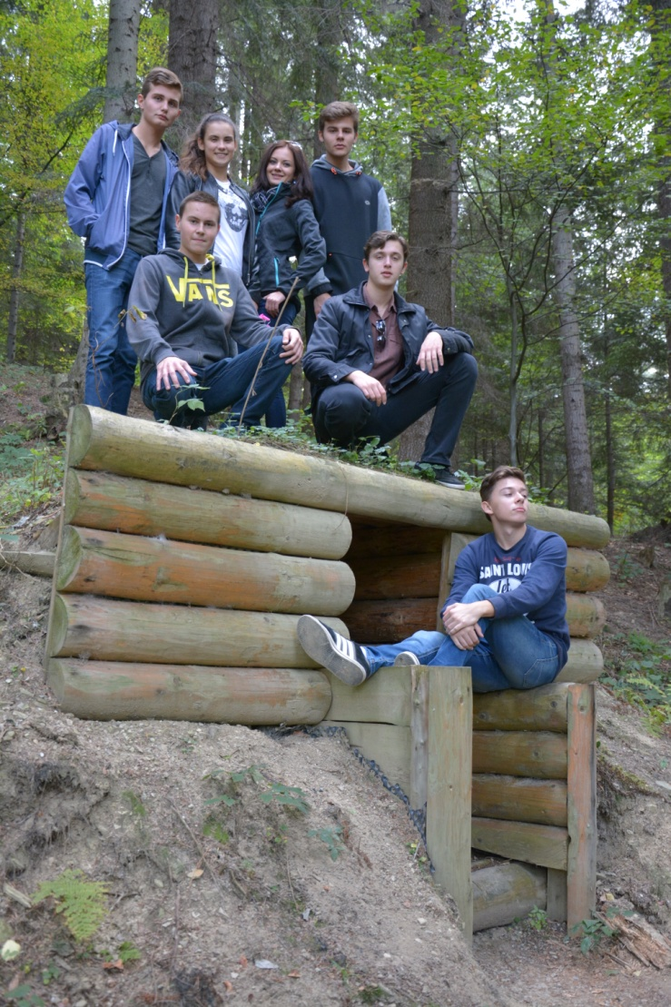
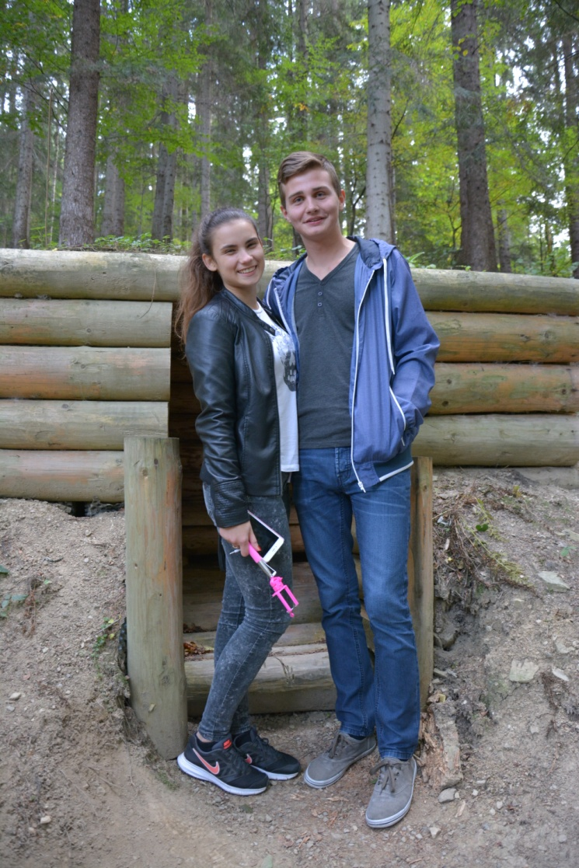

Slide 31
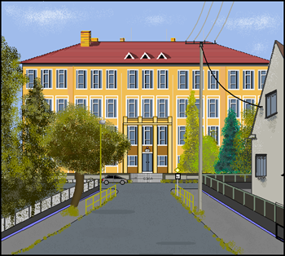
4. ETAPA: Svidník-------------------------------------------------------Prešov
SVIDNÍK
PREŠOV

Slide 32
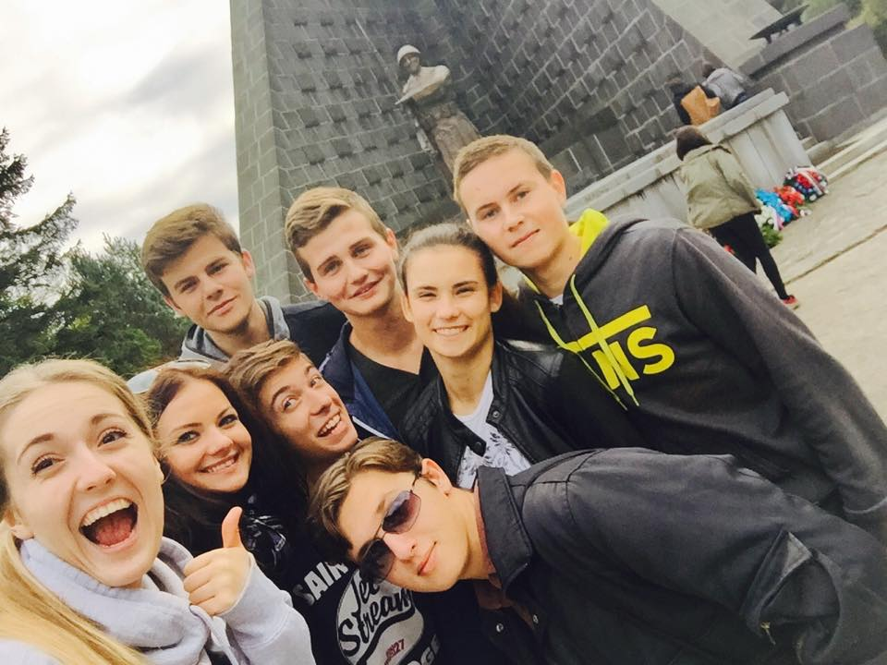
ĎAKUJEME ZA POZORNOSŤ ☺

